Slide 1
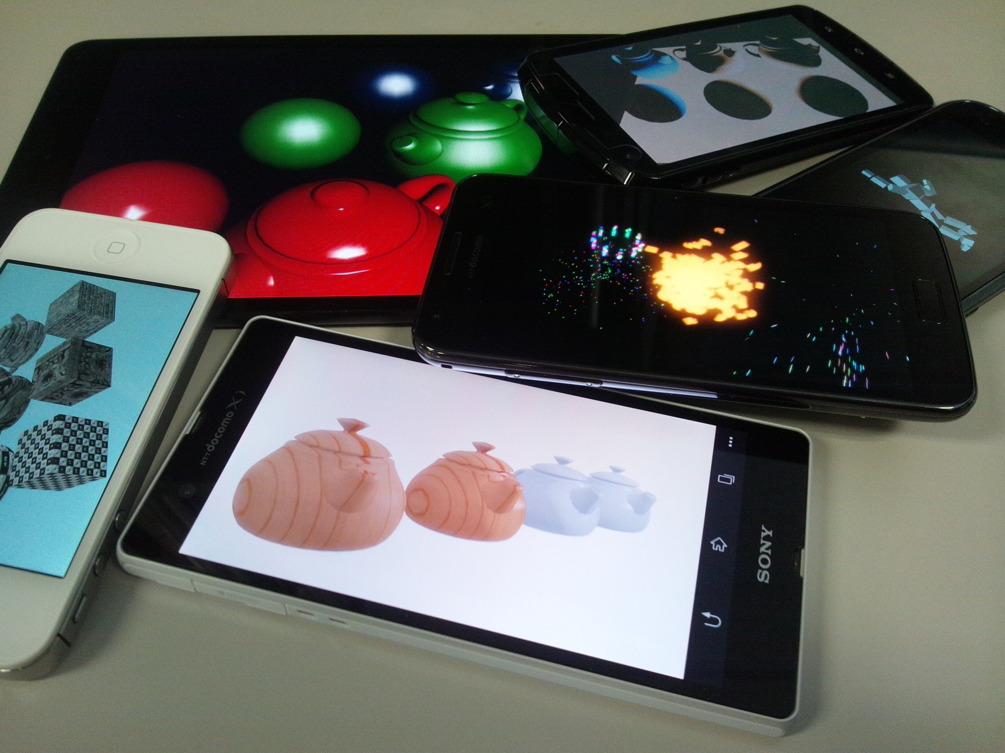
モバイルGPUにおけるハイエンド
レンダリングエンジン開発事例
（株）トライエース 研究開発部
永野和博 大嶋貴史

Slide 2
コンテンツ
開発を始める前に
実装
最適化手法

Slide 3
コンテンツ
開発を始める前に
  達成目標
  開発環境
  スケーラビリティを意識する

Slide 4
達成目標
達成目標
  自社開発のPS3, XBOX360等スマートフォンよりも高性能な機器で動作する, マルチプラットフォームエンジンをスマートフォン上でも動作するようにポーティングを行う
対応プラットフォーム
  iOS5.0以上
  Android 2.3以上

Slide 5
達成目標
検証GPUの種類
iOS Device
Android
上記のGPUの種類だけではなく, 更にCPU/OSの組み合わせがあるため対応すべきデバイスの種類は数え切れず, これからも増え続けていく

Slide 6
達成目標
検証GPUの種類
iOS Device
Android
上記のGPUの種類だけではなく, 更にCPU/OSの組み合わせがあるため対応すべきデバイスの種類は数え切れず, これからも増え続けていく
今後の事を見据えたしっかりとした事前準備はとても大切

Slide 7
コンテンツ
開発を始める前に
  達成目標
  開発環境
  スケーラビリティを意識する

Slide 8
開発環境
何を用いて開発するか？

Slide 9
開発環境
何を用いて開発するか？
NDK-r9b以降は高確率でブレークポイントにとまる
複雑で大きなプログラムの場合, 変数を閲覧できなかったり, 誤っている事がある

Slide 10
開発環境
現在のEGLとGLES2の状態を出力する関数を作る
  特にAndroidに有用
妥当性:
  glIsOOOO()
  glValidateProgram()
  glCheckFramebufferStatus()
エラー:
  glGetError()
  eglGetError()
エラーを出力する際は, 現在のスレッド情報も含める
  ID又は名前
  GLES2のコンテキストID

Slide 11
コンテンツ
開発を始める前に
  達成目標
  開発環境
  スケーラビリティを意識する

Slide 12
スケーラビリティを意識する
どれくらいの性能差があるのだろう？
  新製品発売のスパンが短い
    市場はローエンド機とハイエンド機が混在している
  ローエンドとハイエンドの性能差は20倍～25倍程度はある

Slide 13
スケーラビリティを意識する
どれくらいの性能差があるのだろう？
  新製品発売のスパンが短い
    市場はローエンド機とハイエンド機が混在している
  ローエンドとハイエンドの性能差は20倍～25倍程度はある
ローエンド機に合わせてエンジンを作成

Slide 14
スケーラビリティを意識する
どれくらいの性能差があるのだろう？
  新製品発売のスパンが短い
    市場はローエンド機とハイエンド機が混在している
  ローエンドとハイエンドの性能差は20倍～25倍程度はある
ローエンド機に合わせてエンジンを作成
可能な限り端末毎の最大性能を出させて良い映像を出す

Slide 15
スケーラビリティを意識する
方法
  端末の性能毎にポストプロセスの設定を調整する
    ブルームの解像度

Slide 16
スケーラビリティを意識する
方法
  端末の性能毎にポストプロセスの設定を調整する
    ブルームの解像度
  端末の性能毎にシェーダの複雑さを調整する
    ライト個数
    ライティングをフラグメントシェーダからバーテックス
    シェーダへ
    など

Slide 17
スケーラビリティを意識する
方法
  端末の性能毎にポストプロセスの設定を調整する
    ブルームの解像度
  端末の性能毎にシェーダの複雑さを調整する
    ライト個数
    ライティングをフラグメントシェーダからバーテックス
    シェーダへ
    など
  端末の性能毎にランタイム内にてフロントバッファ, バックバッファ解像度を調整できるようにする

Slide 18
スケーラビリティを意識する
どのようにして性能値を導くか？
  あらかじめ主要な端末を調査し, ある程度テーブル化しておきそこから外れるものは端末のデバイス情報とテーブルを参考に計算で求める
  初期化時にベンチマークを走らせて取得する

Slide 19
スケーラビリティを意識する
パフォーマンス変動をもたらす特殊な要因
  温度変化
    端末の温度上昇に連動してCPU/GPUのクロックが
    調整されている
  節電モード
    リフレッシュレートが半分に抑制される
  BlueTooth
    原因は不明だがOFFにすることによりパフォーマンス
    が劇的に改善するケースがあった

Slide 20
実装

Slide 21
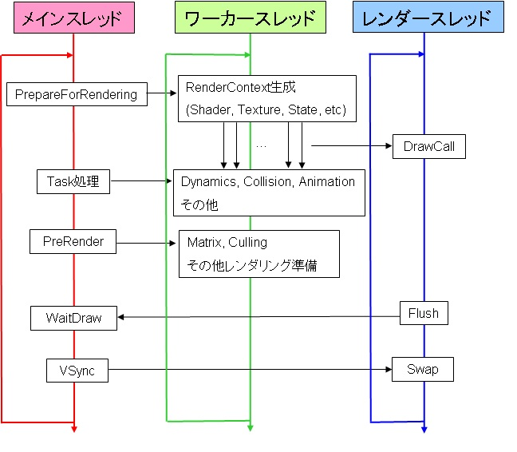
具体的な作業箇所
変更が必要だった箇所
  画面更新のタイミング
    端末毎に異なっている事が判明
  マルチスレッドレンダリング
    レンダリングコンテキストの問題
  シェーダ関連
    GPUに依存する問題
  レンダーターゲット関連
    GPU, 端末種に依存する問題
  最適化
    GPU毎に適した方法

Slide 22
コンテンツ
実装
  リフレッシュレート
  マルチスレッドレンダリング
  GPU毎のUniforms

Slide 23
コンテンツ
実装
  リフレッシュレート
  マルチスレッドレンダリング
  GPU毎のUniforms

Slide 24
リフレッシュレート
画面更新のタイミング
  VSync(垂直同期)のシグナルを利用

Slide 25
リフレッシュレート
画面更新のタイミング
  VSync(垂直同期)のシグナルを利用
ここで問題発生!!

Slide 26
リフレッシュレート
問題の概要
  Vsync(垂直同期)のシグナルが取得できない
    Android 4.0以下のみの問題
  Androidではリフレッシュレートが端末毎に変化
  アニメーション等アセットが基準フレームレートに基づいて作成されている場合, 再生速度が変化して
  しまう
リフレッシュレート
１秒間に画面の更新が何回行われるかの事で単位はHz

Slide 27
リフレッシュレート
リフレッシュレートを確認
  JNI(Java Native Interface)を用いて端末に問い合わせる
  自分で計測する

Slide 28
リフレッシュレート
リフレッシュレートを確認
  JNI(Java Native Interface)を用いて端末に問い合わせる
  自分で計測する
C++側
JNIEnv* pEnv = GetJNIEnv();
Android_app* pApp = GetAndroidApp();
jmethodID ID = pEnv->GetMethodID("GetRefreshRate", "()F");
float fRefreshRate =
(float)pEnv->CallFloatMethod(pApp()->activity->clazz, mID);
Java側
public float GetRefreshRate(){
WindowManager windowManager = getWindowManager();
Display display = windowManager.getDefaultDisplay();
return display.getRefreshRate();
}

Slide 29
リフレッシュレート
リフレッシュレートを確認
  JNI(Java Native Interface)を用いて端末に問い合わせる
  自分で計測する
uPrevTime = getCurrentTime();
for( int i = 0; i < COUNT; i++ ) {
glClear( GL_DEPTH_BUFFER_BIT|
GL_COLOR_BUFFER_BIT|
GL_STENCIL_BUFFER_BIT );
eglSwapBuffers(EGLData.display,EGLData.surface);
}
uAfterTime = getCurrentTime();
uTotal = AfterTime – uPrevTime;
sRefreshRate = uTotal / COUNT;

Slide 30
リフレッシュレート
取得結果
計測値と問い合わせた値が一致しない

Slide 31
以前の実装
基準フレームレートをもとにした可変フレーム
レート方式
  アプリケーション起動時, 基準フレームレートを設定
  フレームレートは基準フレームレートの整数分の１で可変
    基準フレームレートが30の時
      30, 15, 10, 7.5…の範囲で可変

Slide 32
リフレッシュレート
解決策
  完全可変フレームレート方式
    １フレームにかかった時間を計測し, その時間を用いてアニメーションを再生
  フレームドロップ方式
    １フレーム時間と基準フレーム時間の差分を蓄積し, 差分が基準フレーム分蓄積した際にフレームドロップを行う

Slide 33
リフレッシュレート
完全可変フレームレート方式
  長所
    アニメーションが滑らか
  短所
    アセットが可変フレームレートを想定していない場合
    想定どおりの再生ができない
フレームドロップ方式
  長所
    アセットが基準フレームレートに基づいて作成されていても想定どおりの時間で再生可能
  短所
    アニメーションが滑らかではない

Slide 34
コンテンツ
実装
  リフレッシュレート
  マルチスレッドレンダリング
  GPU毎のUniforms

Slide 35
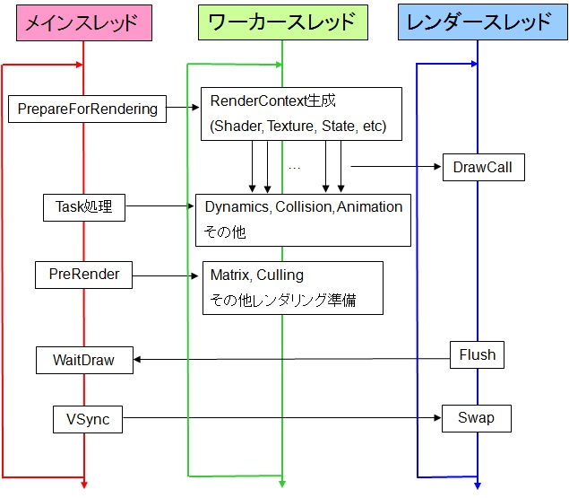
マルチスレッドレンダリング
マルチスレッドレンダリングとは
  レンダリング専用スレッドを作成し,そのスレッド上でレンダリング処理を行う方法

Slide 36
マルチスレッドレンダリング
概要
  OpenGL ESコンテキストの扱い
  パフォーマンス調査

Slide 37
マルチスレッドレンダリング
OpenGL ESコンテキストとは
  OpenGLの状態を保持している
  レンダリングを行うための情報の集合体

Slide 38
マルチスレッドレンダリング
複数のコンテキストが作成可能
各スレッド間でコンテキストを共有できる
作成したリソースの共有が可能
  テクスチャ
  レンダーバッファ
  シェーダ
  バーテックスバッファ
  インデックスバッファ

Slide 39
マルチスレッドレンダリング
コンテキストが必要なスレッド
レンダリング
シェーダコンパイル
描画オブジェクト更新

Slide 40
マルチスレッドレンダリング
コンテキストを複数作成することのできないAndroid端末が存在
作成可能でもスレッド間共有不可のものがある
  NaitiveActivity使用時
  Mali-400MP4搭載機でコンテキストを共有できないものがある
  他の端末ではOS4.0以降のものについては共有ができることを確認した
  例外も予想されるため共有できないものとしてコーディングしておく方が無難

Slide 41
マルチスレッドレンダリング
コンテキストを複数作成することのできないAndroid端末が存在
作成可能でもスレッド間共有不可のものがある
コンテキスト複数利用のマルチスレッド化を避ける

Slide 42
マルチスレッドレンダリング
コンテキストが必要なスレッド
レンダリング
シェーダコンパイル
描画オブジェクト更新

Slide 43
マルチスレッドレンダリング
コンテキストが必要なスレッド
レンダリング
シェーダコンパイル
描画オブジェクト更新

Slide 44
マルチスレッドレンダリング
コンテキストが必要なスレッド
レンダリング
シェーダコンパイル
描画オブジェクト更新

Slide 45
マルチスレッドレンダリング
コンテキストが必要なスレッド
レンダリング
シェーダコンパイル
描画オブジェクト更新情報通知

Slide 46
マルチスレッドレンダリング
コンテキストが必要なスレッド
レンダリング
シェーダコンパイル
通知情報を元に描画オブジェクト更新
描画オブジェクト更新情報通知

Slide 47
マルチスレッドレンダリング
コンテキストが必要なスレッド
レンダリング
シェーダコンパイル
通知情報を元に描画オブジェクト更新

Slide 48
マルチスレッドレンダリング
概要
  OpenGL ESコンテキストの扱い
  パフォーマンス調査

Slide 49
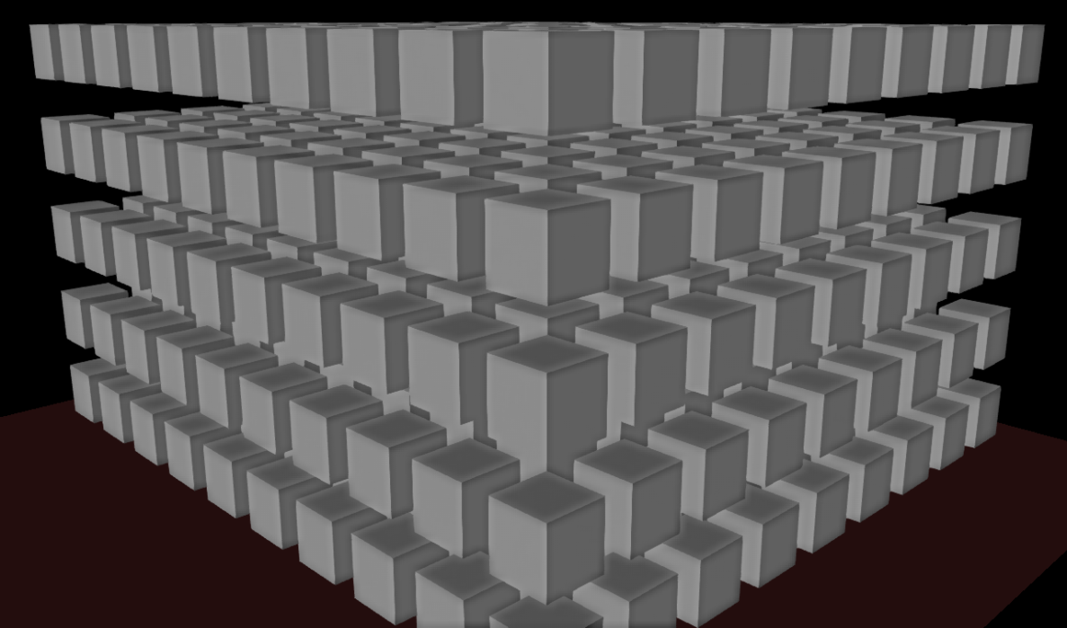
パフォーマンス
計測のために調整したデータを使用
  メインスレッドに意図的に重い処理を付加し60FPSを超えないように調整
  レンダーに負荷がかかるようにオブジェクト数を多く

Slide 50
パフォーマンス結果
fps
fps

Slide 51
パフォーマンス結果
fps
fps

Slide 52
パフォーマンス結果
fps
fps

Slide 53
パフォーマンス結果
fps
fps

Slide 54
コンテンツ
実装
  リフレッシュレート
  マルチスレッドレンダリング
  GPU毎のUniforms

Slide 55
Uniformとは?
シェーダで利用される定数データ
ソースコードから動的に設定できる
HLSLの場合シェーダコンスタントと呼ばれる

Slide 56
Uniformとは?
glGetActiveUniform（）で情報を取得
  名前
  使用中の配列サイズ
  型
ここで問題発生

Slide 57
Uniformとは?
glGetActiveUniform（）で情報を取得
  名前
  使用中の配列サイズ
  型
ここで問題発生

Slide 58
問題の概要
glGetActiveUniform（）で情報を取得
  名前
  使用中の配列サイズ
  型
GLES2の仕様によるとGPUによって変化しない

Slide 59
問題の概要
glGetActiveUniform（）で情報を取得
  名前
  使用中の配列サイズ
  型
GLES2の仕様によるとGPUによって変化しない
名前, 配列サイズが変化するケースがある

Slide 60
問題の概要
発生パターン
  構造体のメンバに配列型を用いる
  テクスチャサンプラを配列で宣言
  GPU Mali-400 の場合

Slide 61
通常の動作
宣言する定数
  Uniform vec4 cConst[4]

Slide 62
通常の動作
宣言する定数
  Uniform vec4 cConst[4]
得られる結果
  名前 ： “cConst[0]”
  使用サイズ： ４

Slide 63
実例１
発生パターン
  構造体のメンバに配列型を用いる
  テクスチャサンプラを配列で宣言
  GPU Mali-400 の場合

Slide 64
実例１
シェーダ内に構造体を作成
構造体内に配列型のメンバがある
それをuniformデータとして用いた時
  struct mat3x4
  {
  vec4 highp m[3];
  };
uniform mat3x4 cmWorld;

Slide 65
実例１
シェーダ内に構造体を作成
構造体内に配列型のメンバがある
それをuniformデータとして用いた時
  struct mat3x4
  {
  vec4 highp m[3];
  };
uniform mat3x4 cmWorld;

Slide 66
実例１
シェーダ内に構造体を作成
構造体内に配列型のメンバがある
それをuniformとして用いた時
  struct mat3x4
  {
  vec4 highp m[3];
  };
uniform mat3x4 cmWorld;

Slide 67
実例１の取得結果
struct mat3x4
{
vec4 highp m[3];
};
uniform mat3x4 cmWorld;

Slide 68
実例１の取得結果
struct mat3x4
{
vec4 highp m[3];
};
uniform mat3x4 cmWorld;
GLES2の仕様と一致
名前１つに, 配列サイズ=３

Slide 69
実例１の取得結果
struct mat3x4
{
vec4 highp m[3];
};
uniform mat3x4 cmWorld;
特殊
特殊
名前３つに, それぞれの配列サイズ

Slide 70
実例２
発生パターン
  構造体のメンバに配列型を用いる
  テクスチャサンプラを配列で宣言
  GPU Mali-400 の場合

Slide 71
実例２
テクスチャサンプラ配列
uniform sampler2D asTexStage[16];

Slide 72
実例２の取得結果
テクスチャサンプラ配列
uniform sampler2D asTexStage[16];

Slide 73
実例２の取得結果
テクスチャサンプラ配列
uniform sampler2D asTexStage[16];
GLES2の仕様と一致

Slide 74
実例２の取得結果
テクスチャサンプラ配列
uniform sampler2D asTexStage[16];
特殊

Slide 75
実例３
発生パターン
  構造体のメンバに配列型を用いる
  テクスチャサンプラを配列で宣言
  GPU Mali-400 の場合

Slide 76
実例３
配列を使う
構造体と無関係
型と無関係
uniform vec4 vCoef[4]
uniform sampler2D asTexStage[16];
uniform int aInteger[16];
uniform bool aBool[16];

Slide 77
実例３の取得結果
配列を使う
構造体と無関係
型と無関係
uniform vec4 vCoef[4]
uniform sampler2D asTexStage[16];
uniform int aInteger[16];
uniform bool aBool[16];
特殊
シェーダ内で全ての要素を使用してなくても
配列の最大要素数が返ってくる

Slide 78
解決方法
Uniform処理に合わせて
  シェーダ内のuniform宣言を変更
    構造体を利用しない
    テクスチャサンプラの配列を利用しない
  それぞれのGPUに適した手法で値をセット

Slide 79
解決方法
Uniform処理に合わせて
  シェーダ内のuniform宣言を変更
    構造体を利用しない
    テクスチャサンプラの配列を利用しない
  それぞれのGPUに適した手法で値をセット

Slide 80
最適化手法

Slide 81
検証したGPU
Adreno
  205, 220, 225, 320
Mali
  400 MP, T604
PowerVR (SGX)
  540, 543, 554
Tegra
  Tegra 3, Tegra 4

Slide 82
コンテンツ
最適化手法
  タイルベースGPU最適化
  オブジェクト描画順
  テクスチャフェッチ最適化

Slide 83
タイルベースGPU
タイルベースレンダリングを採用したGPU
  PowerVR, Adreno, Mali
タイルベースレンダリング(TBR)
  フレームバッファへのアクセス
    レンダリング中はフレームバッファにアクセスせずGPU内のタイルバッファにアクセスする
    各タイルのレンダリング
      開始時 ⇒ GPUのタイルバッファにロード
      終了時 ⇒ GPUのタイルバッファからストア

Slide 84
タイルのロード, ストア
通常のレンダリングでは描画開始時のロードは不必要
  一般的にはレンダリング開始直後にすべてクリア
    OpenGL ES + TBRではデフォルトではロードが発生
ストア
  レンダリング後のフレームバッファの内容を使用しない場合
    例） カラーは必要, デプス, ステンシルは不必要
ロード, ストアを制御するGL_EXTがある

Slide 85
GL_EXT_discard_framebuffer
対応GPU：Mali, PowerVR
  古いバージョンのAndroid OSではサポートされない
glDiscardFramebufferEXT()
  破棄するカラー, デプス, ステンシルを指定
    破棄された場合dirtyになる

Slide 86
GL_QCOM_tiled_rendering
対応GPU：Adreno
StartTilingQCOM()
EndTilingQCOM()
  状態を保持するカラー, デプス, ステンシルを指定
    保持しないものはdirtyになる
  StartTilingQCOM(), EndTilingQCOM()は対にして使用する必要がある

Slide 87
最適化方法
ロードの必要がない場合
  PowerVR, Mali
    レンダリング開始時にglClearを使用してクリア
  Adreno
    レンダリング開始時にdirtyにする
      StartTilingQCOM()
    dirtyの場合はロードされない
ストアの必要がない場合
  レンダリングの最後にタイルバッファをdirtyにする
    glDiscardFramebufferEXT()
    EndTilingQCOM()
    dirtyの場合はストアされない

Slide 88
コンテンツ
最適化手法
  タイルベースGPU最適化
  オブジェクト描画順
  テクスチャフェッチ最適化

Slide 89
オブジェクト描画順
ここでのオブジェクトの単位は描画順のソートを行う単位
  レンダリングエンジンの実装に依存
  本セッションではドローコール単位でソート
Notes:
89

Slide 90
一般的なケース
不透明オブジェクト
パンチスルーオブジェクト
early-zを考慮し, 手前から順に描画
半透明オブジェクト
奥から順に描画

Slide 91
不透明オブジェクト
early-z cull 調査
  オーバードローテスト
    Zテスト: near
    １ポリゴン30 fpsになる負荷のフラグメントシェーダを使用
    手前から描画した場合と, 奥から描画した場合で比較

Slide 92
不透明オブジェクト
手前から描画

Slide 93
不透明オブジェクト
手前から描画

Slide 94
不透明オブジェクト
奥から描画

Slide 95
不透明オブジェクト
奥から描画

Slide 96
不透明オブジェクト描画順
Adreno, Mali, Tegra
  手前から順に描画
    オーバードローが発生する可能性がある
      オブジェクトが重なっている
      オブジェクト内のポリゴンがソートされていない
      ポリゴンが交差している
PowerVR
  描画順は考慮しなくてよい
    オーバードローは発生しない
      ただし例外あり
        タイル内のポリゴン数が一定を超えると
        オーバードローが発生する等

Slide 97
不透明オブジェクト描画順
Adreno, Mali, Tegra
  手前から順に描画
    オーバードローは発生する
      オブジェクト同士が重なっている
      オブジェクト内のポリゴンの並びが手前から順になっていない
      ポリゴンが交差している
PowerVR
  描画順は考慮しなくてよい
    基本的にオーバードローは発生しない
      タイル内のポリゴン数が一定を超えると
      オーバードローが発生するなど、例外あり

Slide 98
パンチスルーオブジェクト
early-z cull 調査
  オーバードローテスト
    不透明オブジェクトのテストと同じ条件
    不透明オブジェクトテスト時のシェーダにdiscard命令を追加
      破棄されるピクセルは無し

Slide 99
パンチスルーオブジェクト
手前から描画

Slide 100
パンチスルーオブジェクト
手前から描画

Slide 101
パンチスルーオブジェクト
奥から描画

Slide 102
パンチスルーオブジェクト
奥から描画

Slide 103
不透明＆パンチスルー
early-z cull 調査
  オーバードローテスト
    不透明オブジェクト, パンチスルーオブジェクトを交互に６ポリゴン描画
    パンチスルーオブジェクトから描画した場合と, 不透明オブジェクトから描画した場合を比較

Slide 104
不透明＆パンチスルー
奥から描画

Slide 105
不透明＆パンチスルー
奥から描画

Slide 106
不透明＆パンチスルー
手前から描画

Slide 107
不透明＆パンチスルー
手前から描画

Slide 108
不透明＆パンチスルー
手前から描画

Slide 109
不透明＆パンチスルー
手前から描画

Slide 110
パンチスルーオブジェクト描画順
Mali 400 MP
  不透明オブジェクトの後に描画
    手前から描画
Adreno, Tegra 3
  不透明オブジェクトより先に描画
    不透明はパンチスルーに陰面消去された場合
    オーバードローが発生しないため
    常にオーバードローが発生する
      描画順を考慮する必要はない

Slide 111
パンチスルーオブジェクト描画順
Mali T604, Tegra 4
  一般的なケースと同じ
PowerVR
  不透明とパンチスルーオブジェクトを分けて描画
    不透明オブジェクトのみの場合はオーバードローが発生しないため
    不透明オブジェクトの前後どちらで描画するのかは
    不透明オブジェクトとのオーバードロー次第
    手前から描画

Slide 112
オブジェクト描画順まとめ
Mali 400 MP
Adreno,Tegra3
PowerVR
パンチスルー
手前から順に描画
不透明
手前から順に描画
パンチスルー
描画順は考慮しない
不透明
描画順は考慮しない
パンチスルー
手前から順に描画
不透明
手前から順に描画
パンチスルー
手前から順に描画
半透明
奥から順に描画
半透明
奥から順に描画
半透明
奥から順に描画

Slide 113
コンテンツ
最適化手法
  タイルベースGPU最適化
  オブジェクト描画順
  テクスチャフェッチ最適化

Slide 114
PowerVRテクスチャプリフェッチ
プリフェッチ条件
  UVをvaryingから値を変えずに使用
  varyingのスィズルをxから順に使用
PowerVR以外でこのフェッチの
有効性をポストプロセスで調査
  ¼ダウンサンプリング
  ガウスフィルタ
uniform sampler2D s0;
varying vec2 uv0;
varying vec4 uv1;
texture2D(s0, uv0)； // ○
vec2 uv2 = uv0;
uv2 += vec2(0.1, 0.2);
texture2D(s0, uv2)； // ×
texture2D(s0, uv1.xy)； // ○
texture2D(s0, uv1.zw)； // ×

Slide 115
PowerVRテクスチャプリフェッチ
プリフェッチ条件
  UVをvaryingから値を変えずに使用
  varyingのスィズルをxから順に使用
PowerVR以外でこのフェッチの
有効性をポストプロセスで調査
  ¼ダウンサンプリング
  ガウスフィルタ
uniform sampler2D s0;
varying vec2 uv0;
varying vec4 uv1;
texture2D(s0, uv0)； // ○
vec2 uv2 = uv0;
uv2 += vec2(0.1, 0.2);
texture2D(s0, uv2)； // ×
texture2D(s0, uv1.xy)； // ○
texture2D(s0, uv1.zw)； // ×

Slide 116
PowerVRテクスチャプリフェッチ
プリフェッチ条件
  UVをvaryingから値を変えずに使用
  varyingのスィズルをxから順に使用
PowerVR以外でこのフェッチの
有効性をポストプロセスで調査
  ¼ダウンサンプリング
  ガウスフィルタ
uniform sampler2D s0;
varying vec2 uv0;
varying vec4 uv1;
texture2D(s0, uv0)； // ○
vec2 uv2 = uv0;
uv2 += vec2(0.1, 0.2);
texture2D(s0, uv2)； // ×
texture2D(s0, uv1.xy)； // ○
texture2D(s0, uv1.zw)； // ×

Slide 117
PowerVRテクスチャプリフェッチ
プリフェッチ条件
  UVをvaryingから値を変えずに使用
  varyingのスィズルをxから順に使用
PowerVR以外でこのフェッチの
有効性をポストプロセスで調査
  ¼ダウンサンプリング
  ガウスフィルタ
uniform sampler2D s0;
varying vec2 uv0;
varying vec4 uv1;
texture2D(s0, uv0)； // ○
vec2 uv2 = uv0;
uv2 += vec2(0.1, 0.2);
texture2D(s0, uv2)； // ×
texture2D(s0, uv1.xy)； // ○
texture2D(s0, uv1.zw)； // ×

Slide 118
テクスチャフェッチ比較対象
バーテックスシェーダUV生成
  varyingの値を変えずに使用
  varying数をできるだけ削減
uniform sampler2D s0;
varying vec4 uv0;
varying vec4 uv1;
texture2D(s0, uv0.xy);
texture2D(s0, uv0.zw);
texture2D(s0, uv1.xy);
texture2D(s0, uv1.zw);
フラグメントシェーダUV生成
  varyingは１つ
uniform sampler2D s0;
varying vec2 uv;
uniform vec2 ofs0;
uniform vec2 ofs1;
Uniform vec2 ofs2;
texture2D(s0, uv+ofs0);
texture2D(s0, uv+ofs1);
texture2D(s0, uv+ofs2);

Slide 119
テクスチャフェッチ検証環境
カラーフォーマット： ARGB8888
Precision
  バーテックスシェーダ： highp
  フラグメントシェーダ： mediump
パフォーマンス計測方法
  フレームレートから計測
  60fps以下にするため解像度を調整

Slide 120
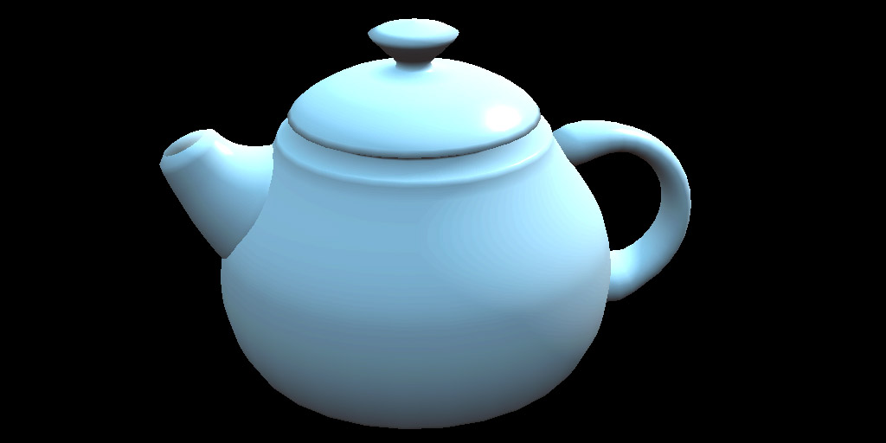

1/4ダウンサンプリング
テクスチャフェッチ４回

Slide 121
1/4ダウンサンプリング結果
_{↑Fast}
Adreno
Mali
Tegra
PowerVR

Slide 122
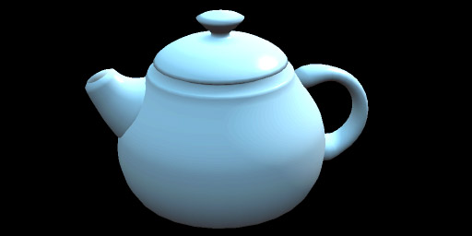

ガウスフィルタ
テクスチャフェッチ７回

Slide 123
ガウスフィルタ結果
_{↑Fast}
Adreno
Mali
Tegra
PowerVR

Slide 124
テクスチャフェッチ結果
Mali-400 MP
  PowerVRプリフェッチが有効
    UV精度も向上する
Adreno 200シリーズ, Tegra
  PowerVRプリフェッチの有効性は見られない
  varying数増加によるパフォーマンス低下は確認できず
    フラグメントシェーダ負荷の少ないバーテックスUV生成推奨
      PowerVRのプリフェッチを使用して問題ない
Adreno 320, Mali-T604
  varying数削減が効果的

Slide 125
まとめ
性能差が大幅に異なるGPUに対応が必要
OS, GPU, 端末の違いによるさまざまな問題が発生
  特にAndroidでは仕様書などのドキュメントが信用できないことが多い
各GPUの最適化手法の調査, 検証が必要

Slide 126
謝辞
（株）トライエース研究開発部
  五反田 義治

Slide 127

ご質問は？
http://research.tri-ace.com
Notes:
127

